Slide 1
Мастер - класс: « Дифференцированный подход на уроках русского языка» Автор: Нейзман Елена Валериевна, учитель начальных классов МАОУ СОШ №44 г.Томска

Slide 2
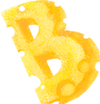
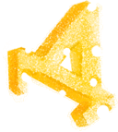
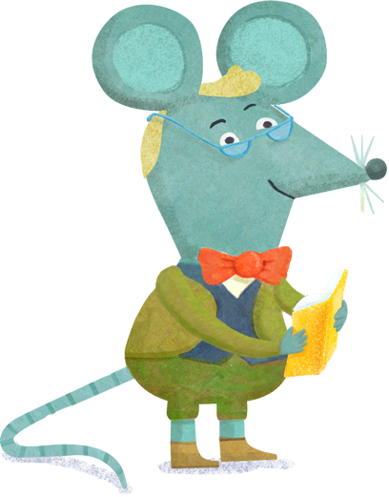
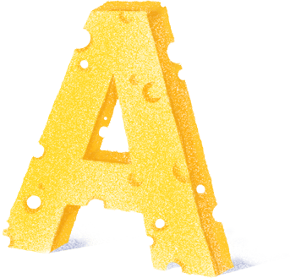
Актуальность выбора темы:
Умение детей ориентироваться в большом потоке информации
Учет индивидуальных способностей учащихся.
Повышение качества образования

Slide 3
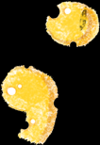
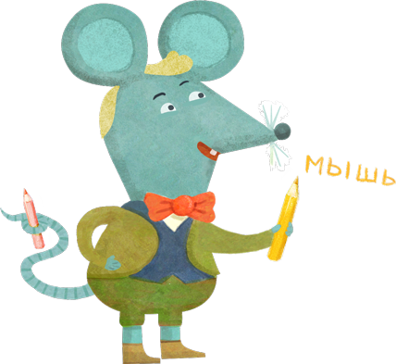
Индивидуальный(персональ-
ный)
Дифференцированный подход-это средство для развития личности ученика, которое способствует успешному усвоению каждым учеником учебной программы.
Групповой
Фронтальный

Slide 4
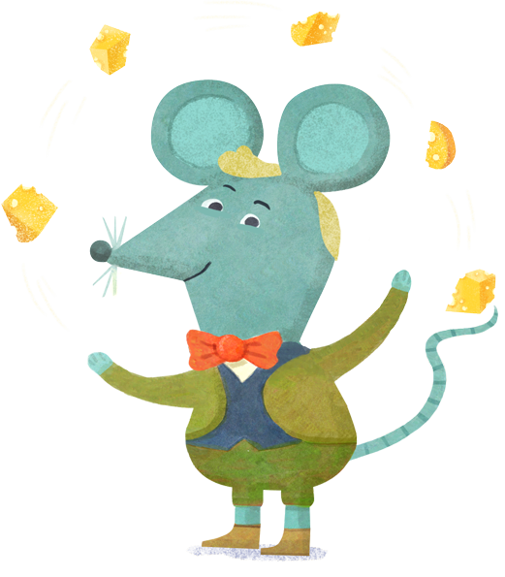
Главные задачи:
Помочь «слабому» ученику
Развивать способности «сильного»

Slide 5
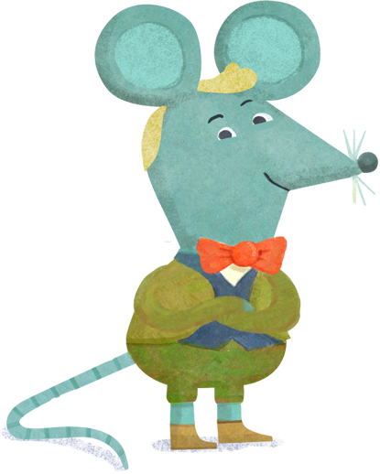
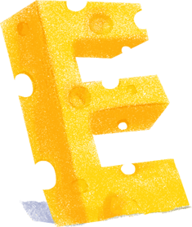
Критерии деления на группы
1 группа: учащиеся с высоким уровнем учебных возможностей и высокими показателями успеваемости.
2 группа: из учащихся со средними показателями успеваемости по предмету.
3 группа: учащиеся с низкими познавательными способностями, низким уровнем сформированности познавательного интереса.

Slide 6
Этапы дифференцированного подхода
1)Определение критериев, по которым создаются группы учащихся для дифференцированной работы.
2)Проведение диагностики на основе выбранных критериев.
3)Распределение учащихся по группам с учетом результатов диагностики.

Slide 7
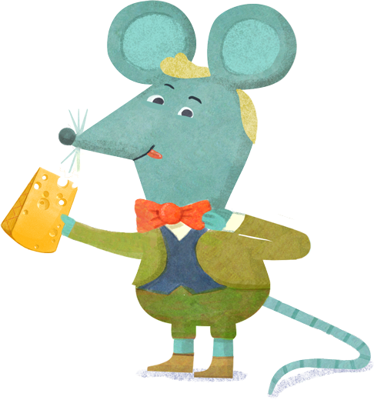
Дифференцированный подход в обучении можно осуществить на разных этапах урока:
Актуализация знаний
Актуализация знаний
Закрепление
Домашнее задание

Slide 8
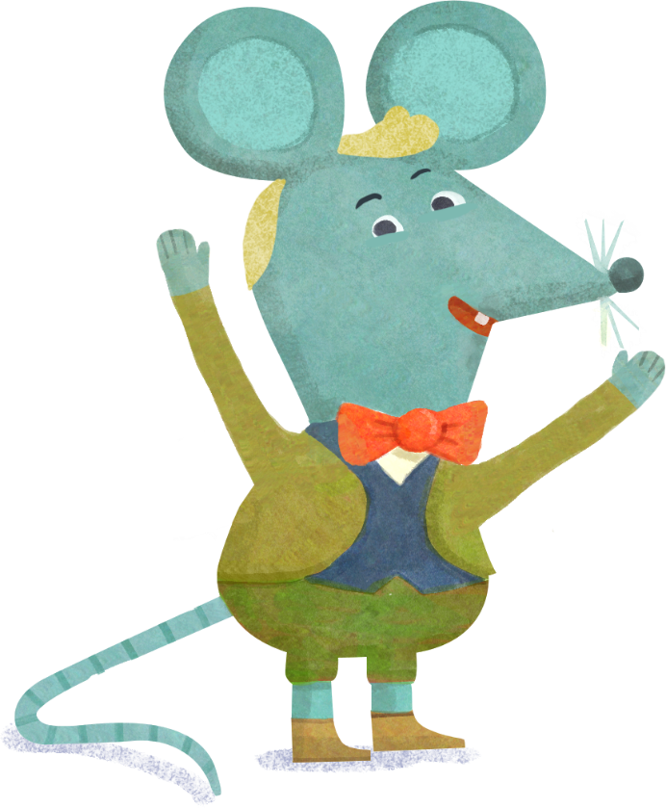
Можно использовать следующие дифференцирован-
ные задания:
По уровню трудности
По объёму
5)По степени и характеру помощи учащимся

Slide 9
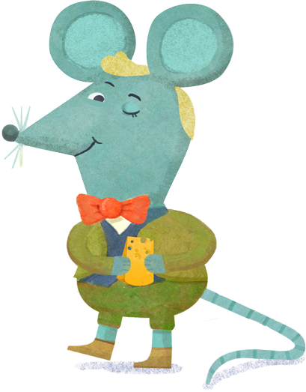
1)Слого-звуковой анализ слова
1 группа: самостоятельно начертить схемы к словам и раскрасить.
Елка
Заяц
Медведь
2 группа: подобрать к словам схемы и раскрасить.
Ежик
Уж
Мяч
3 группа: даны слова и к ним схемы. Раскрасить схемы.
ученик
сапоги
яблоко

Slide 10
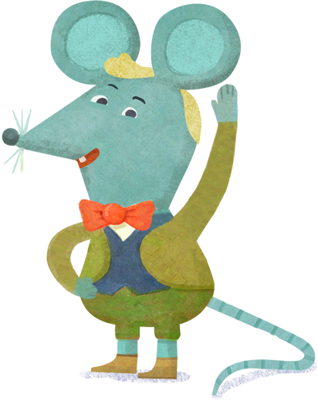
2) Орфограммы ЖИ-ШИ, ЧА-ЩА, ЧУ-ЩУ.
1 группа: подобрать самостоятельно слова, распределить слова в столбики. Составить предложение со словами.
2 группа: даны слова. Вставить пропущенные орфограммы. Распределить слова в 3 столбика.
3 группа: к картинке подобрать подходящие слова (слова даны) с пропущенными орфограммами и подчеркнуть их.

Slide 11
3)Антонимы
1 группа: самостоятельно подобрать слова противоположные по смыслу, которые будут обозначать признак предмета.
2 группа: даны слова написать противоположные слова мягкий- … близкий- … сладкий- … холодный- …
3 группа: со стр. 142 выписать 4 пары противоположных по смыслу слов. (Например: сильный-слабый).

Slide 12
4)Составить предложение
1 группа: дополнить и составить «зимнее» предложение. Начертить и схему. Снег ложится.
2 группа: составить предложение по набору слов с выбором знака(. или !) в, лесу, как, хорошо, зимой
3 группа: составить предложение из слов в соответствии с данной схемой Кто? Что делает? По какой? Чему? Например : Белка прыгает по тонкой ветке.

Slide 13
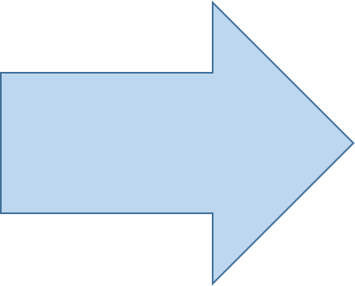
Положительные результаты дифференцированного подхода
Развитие сильных и уравнивание слабых
Повышение интереса к учебному процессу
Обучение каждого на уровне его возможностей и способностей
Благоприятный климат
Повышение самооценки

Slide 14
МОЛОДЦЫ!

